Slide 1








TRABAJO FINAL
BASE DE DATOS

Slide 2
Materia:
Laboratorio de Base de Datos
Alumnos:
Joaquin Almaraz
Simón Muthular
Benjamín Sisterna
Curso:
5°2
Fecha de creación:
7/11/25

Slide 3
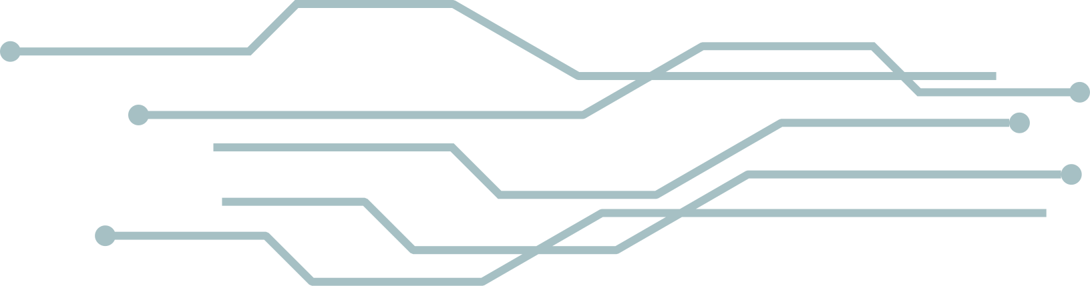
Introducción
Este proyecto es una base de datos de una empresa automotriz creada para la materia Laboratorio de Base de Datos. Los alumnos encargados de crear esta BD fueron: Joaquin Almaraz, Simón Muthular, Benjamín Sisterna. el trabajo fue creado mayormente en nuestras casas

Slide 4
Objetivos
El sistema busca:
Controlar la producción de vehículos.
Gestionar insumos y proveedores.
Administrar líneas y estaciones de montaje.
Registrar pedidos de concesionarias.
Mantener la trazabilidad completa del proceso productivo.

Slide 5


¿CÓMO EMPEZAMOS A TRABAJAR?
Nuestro primer paso a la hora de diseñar este proyecto fue organizarnos para hacer una lluvia de ideas y analizar la consigna: acá fuimos definiendo varios aspectos clave del trabajo, como las tablas, las distintas variables, los ABM, la estructura, las clausulas, como se iban a conectar las tablas, etc.

Slide 6

aca empezamos con el codigo creando el schema
y lo seleccionamos para que
las condiciones y los abm funcionen

Slide 7
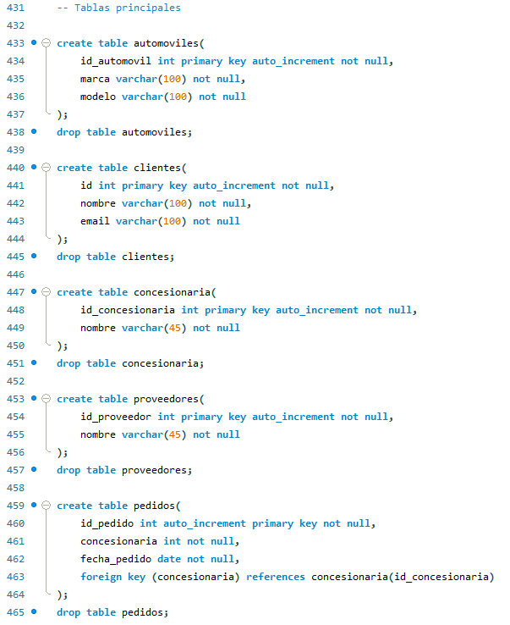
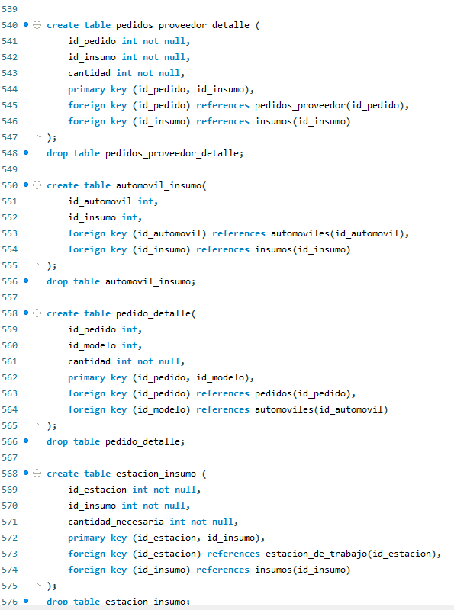
aca tenemos algunas de las tablas creadas

Slide 8
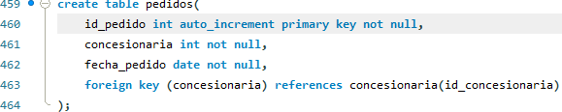
Integridad y Normalización en la Base de Datos
En esta imagen se muestran las relaciones entre las tablas del sistema. Las claves primarias (PK) y las claves foráneas (FK) garantizan la integridad referencial, evitando datos duplicados o inconsistentes

Slide 9
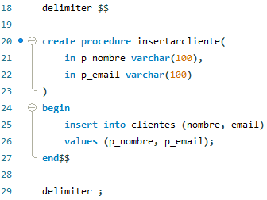
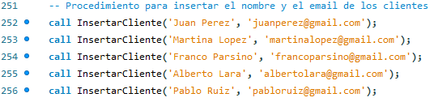
Aca creamos el procedimiento para insertar clientes y despues llamamos el procedimiento para insertar

Slide 10
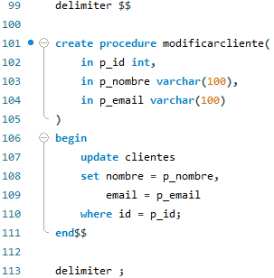
Aca creamos el procedimiento para modificar vehiculos y despues llamamos el procedimiento para modificar

Slide 11




Aca estamos eliminando algunos datos

Slide 12
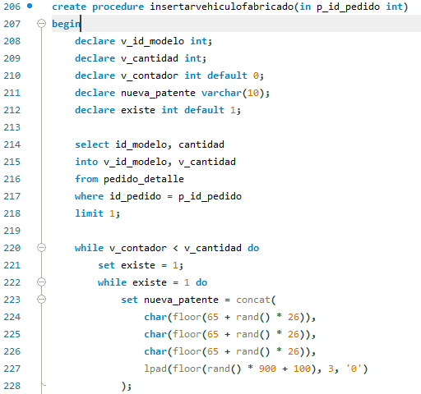
Procesos Implementados
En este procedimiento (insertarvehiculofabricado) buscamos los datos del pedido y, con un ciclo while, vamos creando la cantidad de vehículos que corresponden.
Para las patentes usamos rand, concat y char para generar letras y números aleatorios.
Después verificamos que esa patente no exista, y si ya está usada, genera otra.
Así logramos que cada vehículo tenga una patente distinta y se registre automáticamente en la base de datos.

Slide 13
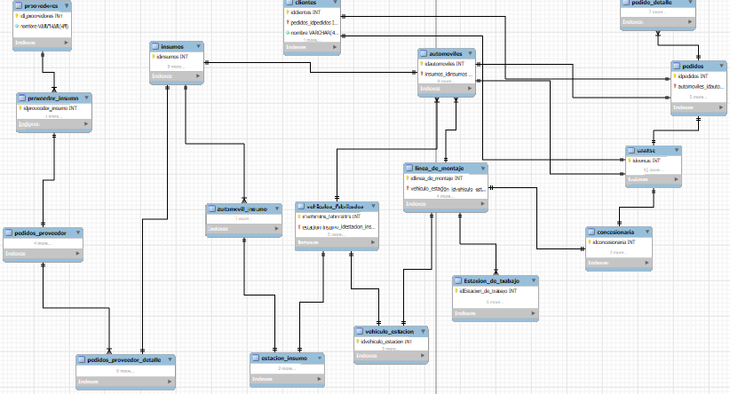
el diagrama

Slide 14
Conclusion
El proyecto FabricaAutomotriz constituye un modelo funcional, ordenado y escalable que representa el funcionamiento de una fábrica automotriz. Aunque le faltan varias cosas el sistema permite gestionar insumos, proveedores, producción, pedidos y ventas manteniendo siempre la integridad y coherencia de los datos.

Slide 15
Gracias por ver
de simon muthular, benjamin sisterna y joaquin almaraz

